Slide 1

机械臂项目设计与实现
汇报人：刘巍
2024-09-29

Slide 2


目录
个人介绍
项目背景与目标
机械臂学习功能实现
蓝牙控制功能开发
OLED菜单选项设计
DHT11数据采集与处理
定时器计时功能实现
灯光指示与按键控制集成
总结与展望
CONTENTS

Slide 3

个人介绍
刘巍
长沙学院
学院：计算机科学与工程学院
专业：计算机科学与技术
班级：21级04班

Slide 4
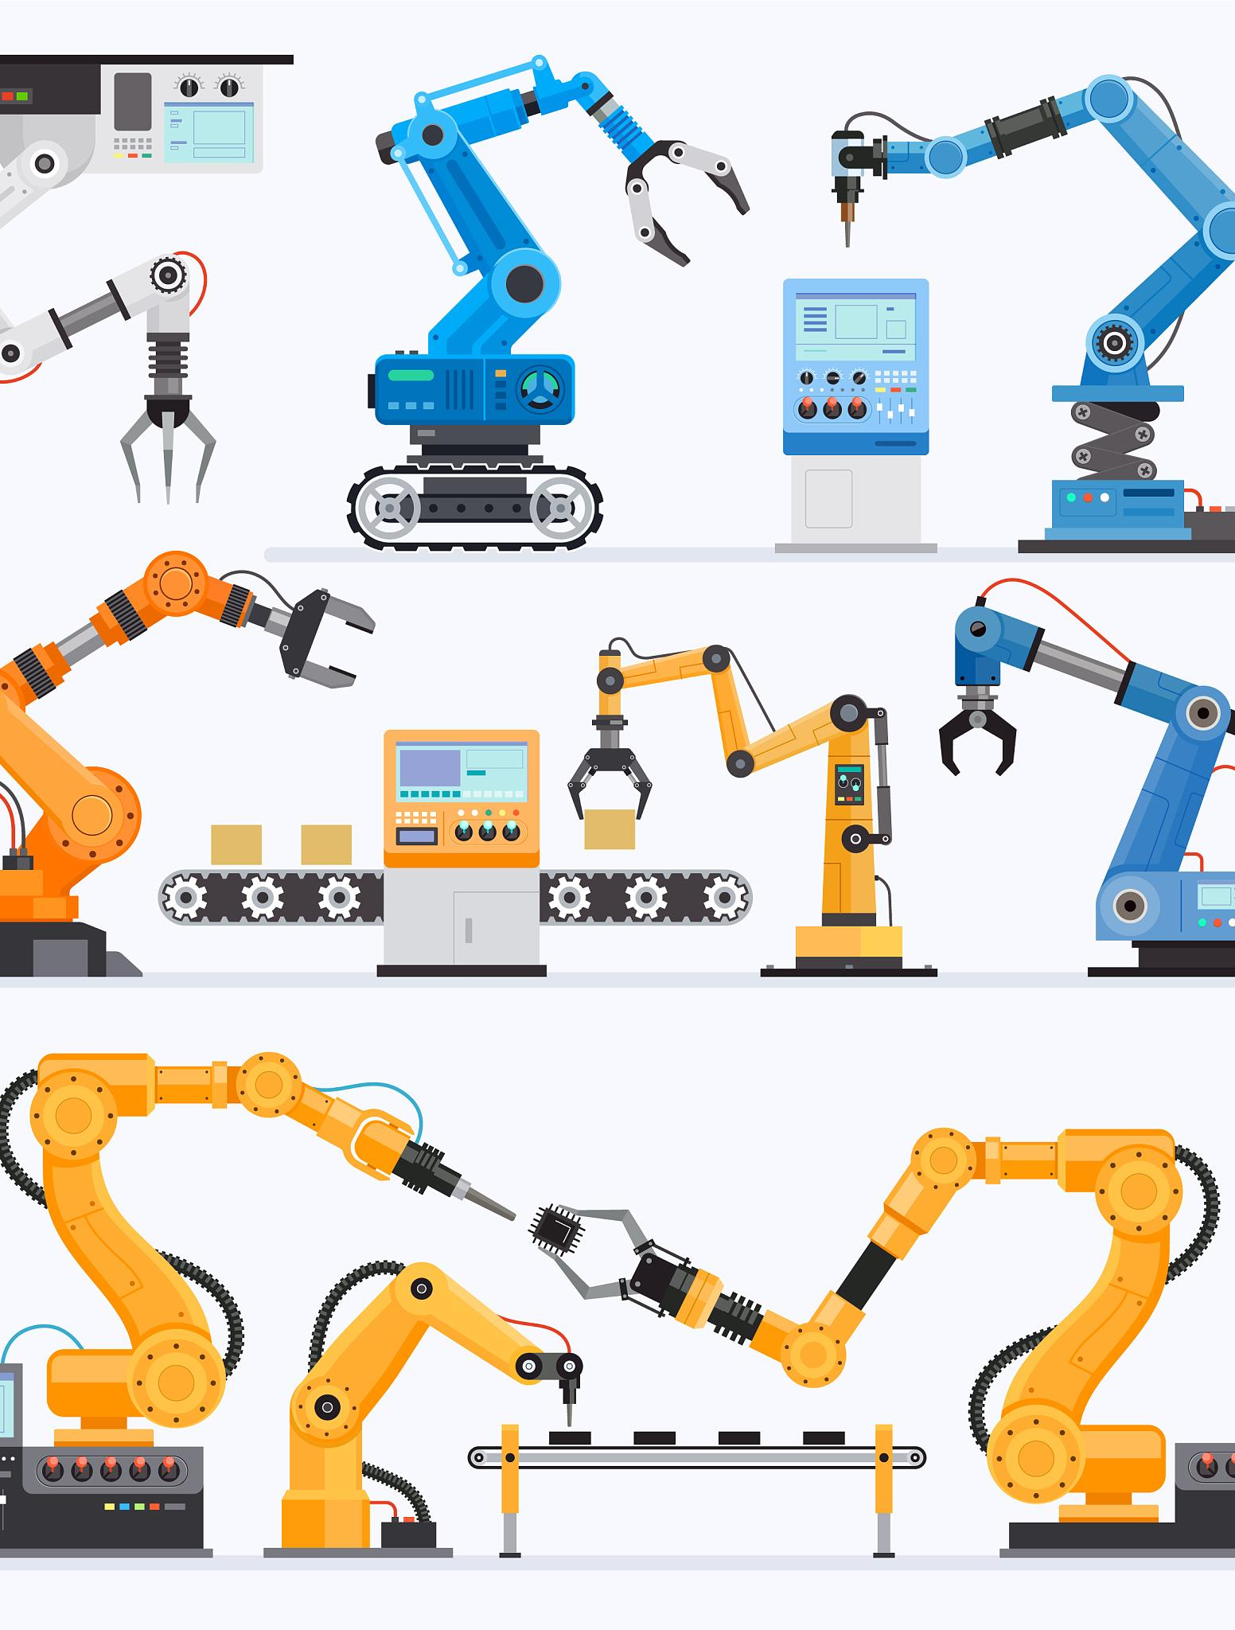
项目背景与目标
来源
机械臂项目来源于工业自动化和智能制造领域的需求，旨在提高生产效率和降低人力成本。
意义
通过机械臂的设计与实现，可以推动相关技术的发展，提升国家制造业水平，同时为企业带来实实在在的经济效益。

Slide 5
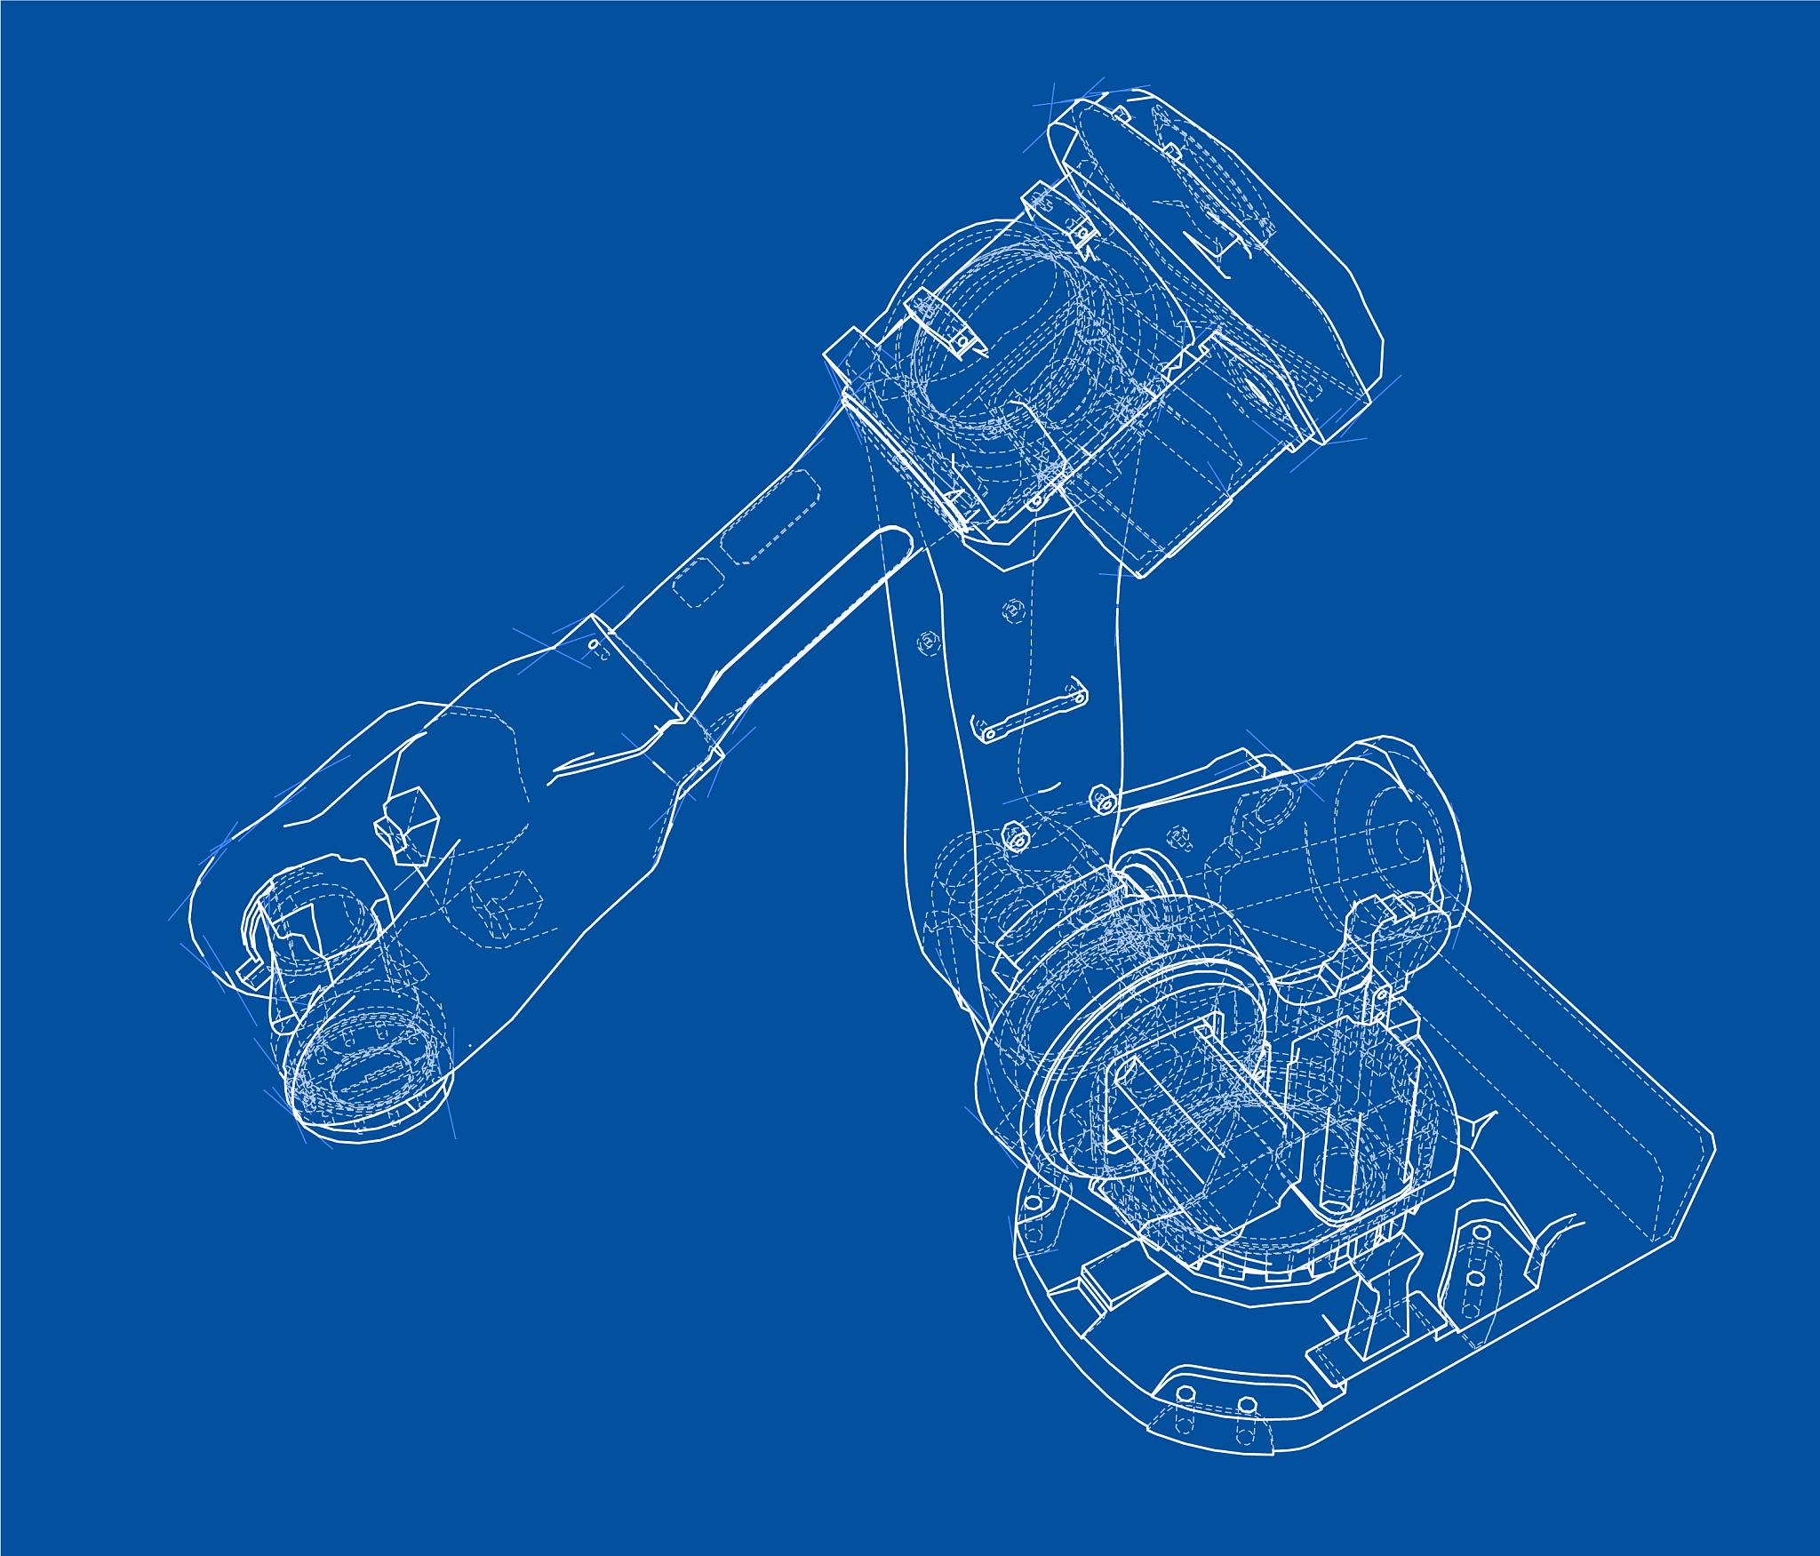
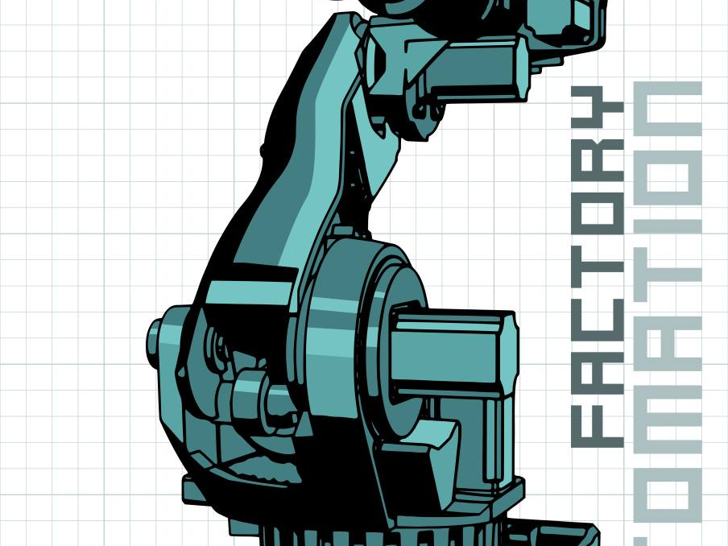
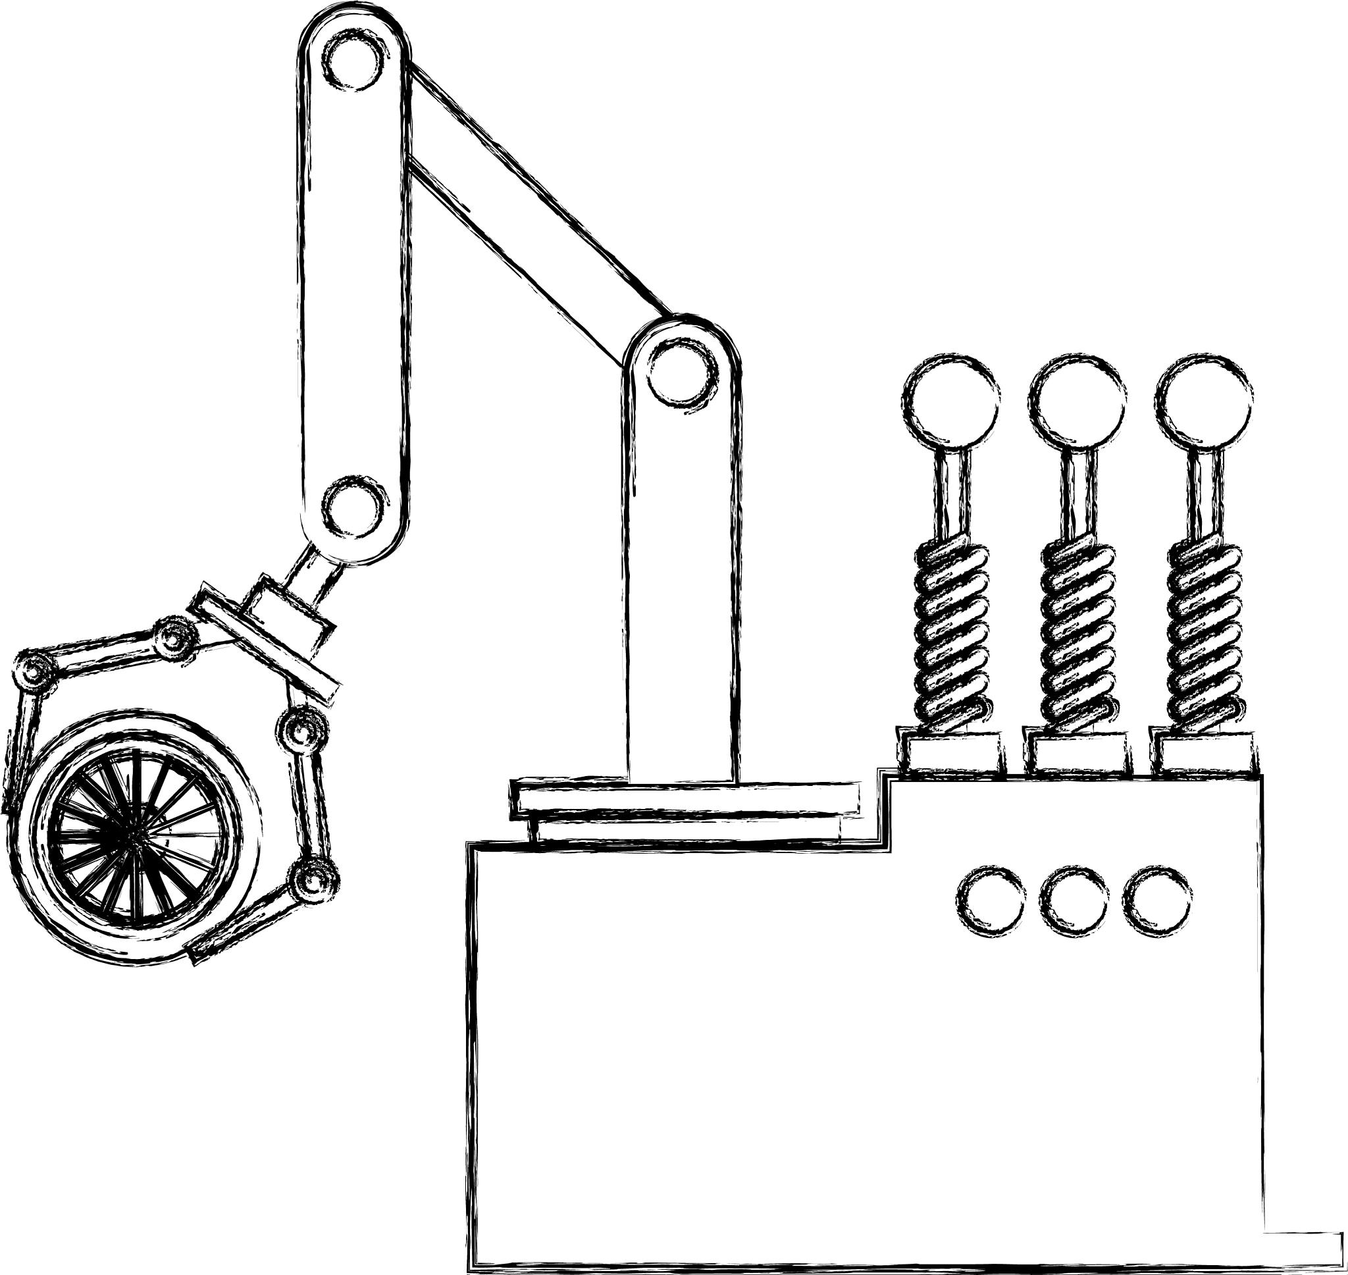
机械臂学习功能实现
传感器集成
抓取力度控制
抓取策略优化
利用触觉、视觉等传感器实现目标物体的识别与定位。
通过精确的力度控制机制，确保机械臂在抓取过程中不会对物体造成损伤。
针对不同的物体形状、材质和重量，设计合适的抓取策略，提高抓取成功率。

Slide 6
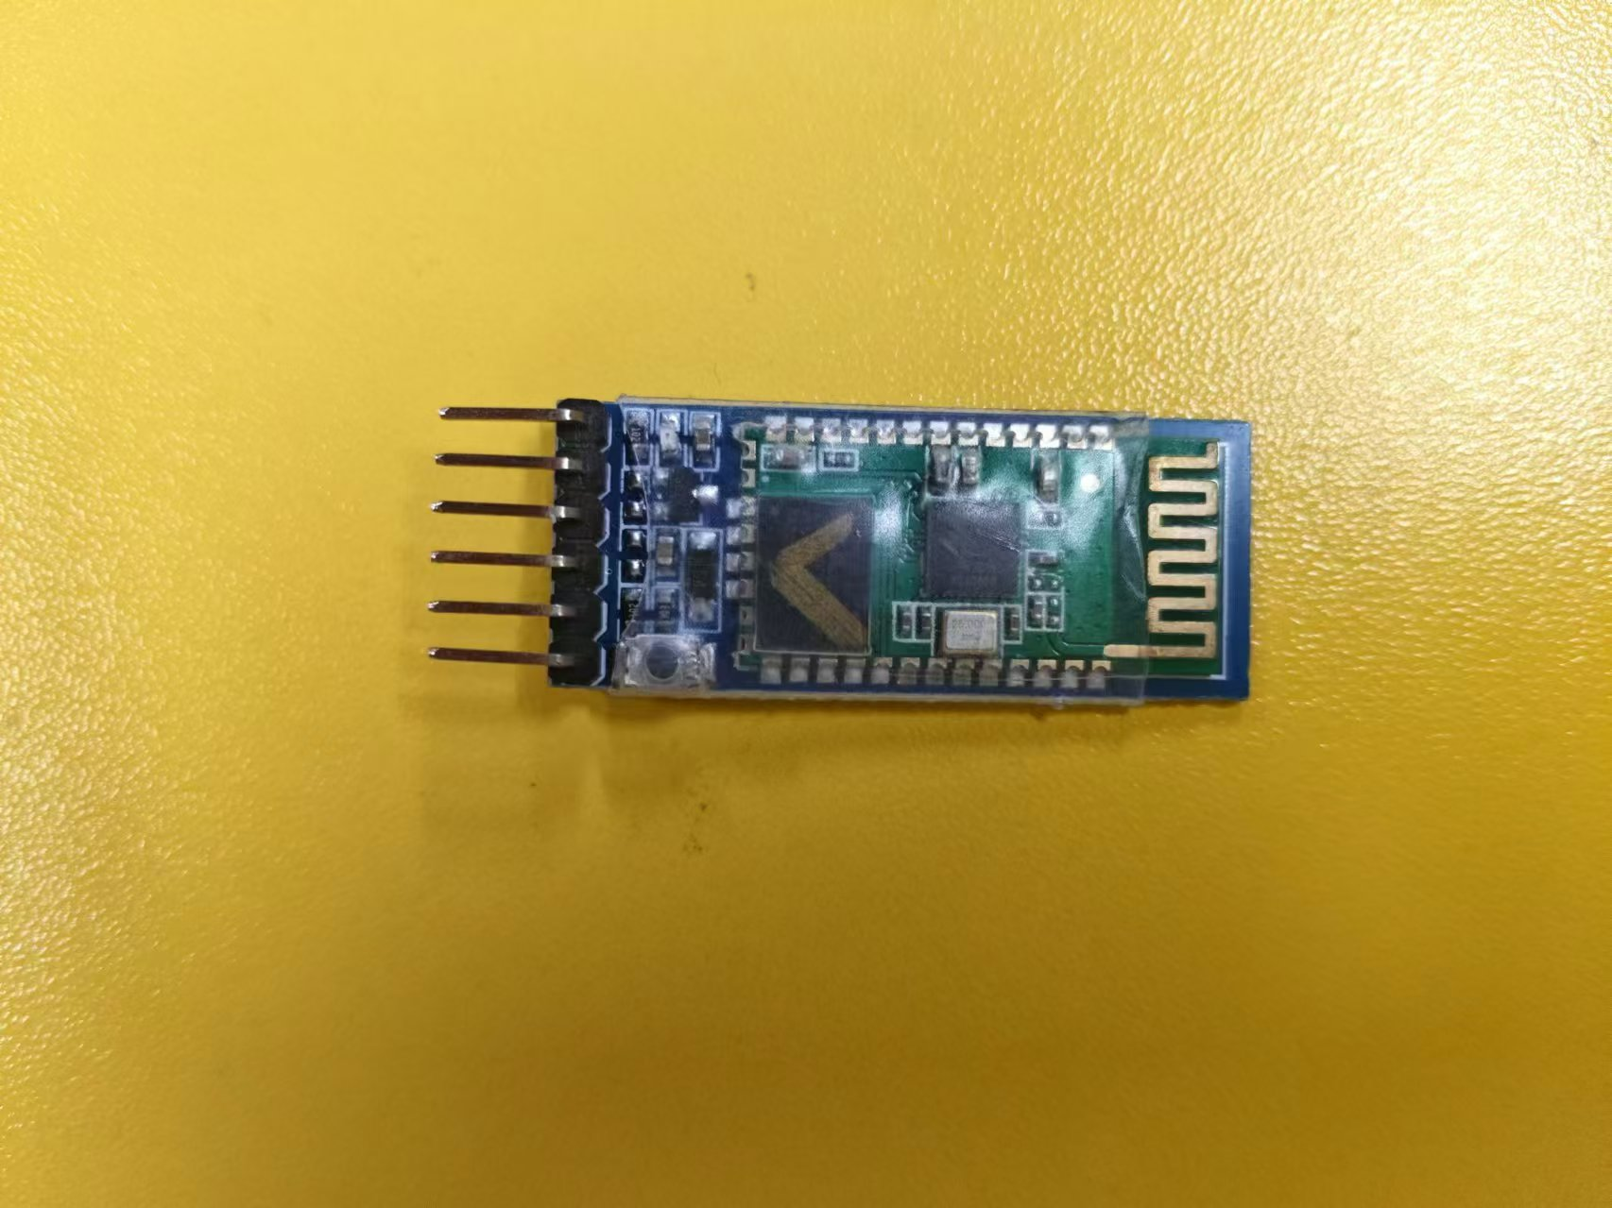
蓝牙控制功能开发
HC-05蓝牙模块
选用HC-05蓝牙模块，它具有体积小、功耗低、传输速度快等优点，适合用于机械臂的远程控制。
配置蓝牙参数
通过AT指令集对蓝牙模块进行初始化配置，包括设置设备名称、配对密码、通信波特率等，以确保蓝牙通信的稳定性和安全性。
蓝牙与主控芯片连接
将蓝牙模块的TX、RX引脚分别与主控芯片的RX、TX引脚相连，实现蓝牙与主控芯片之间的数据通信。

Slide 7
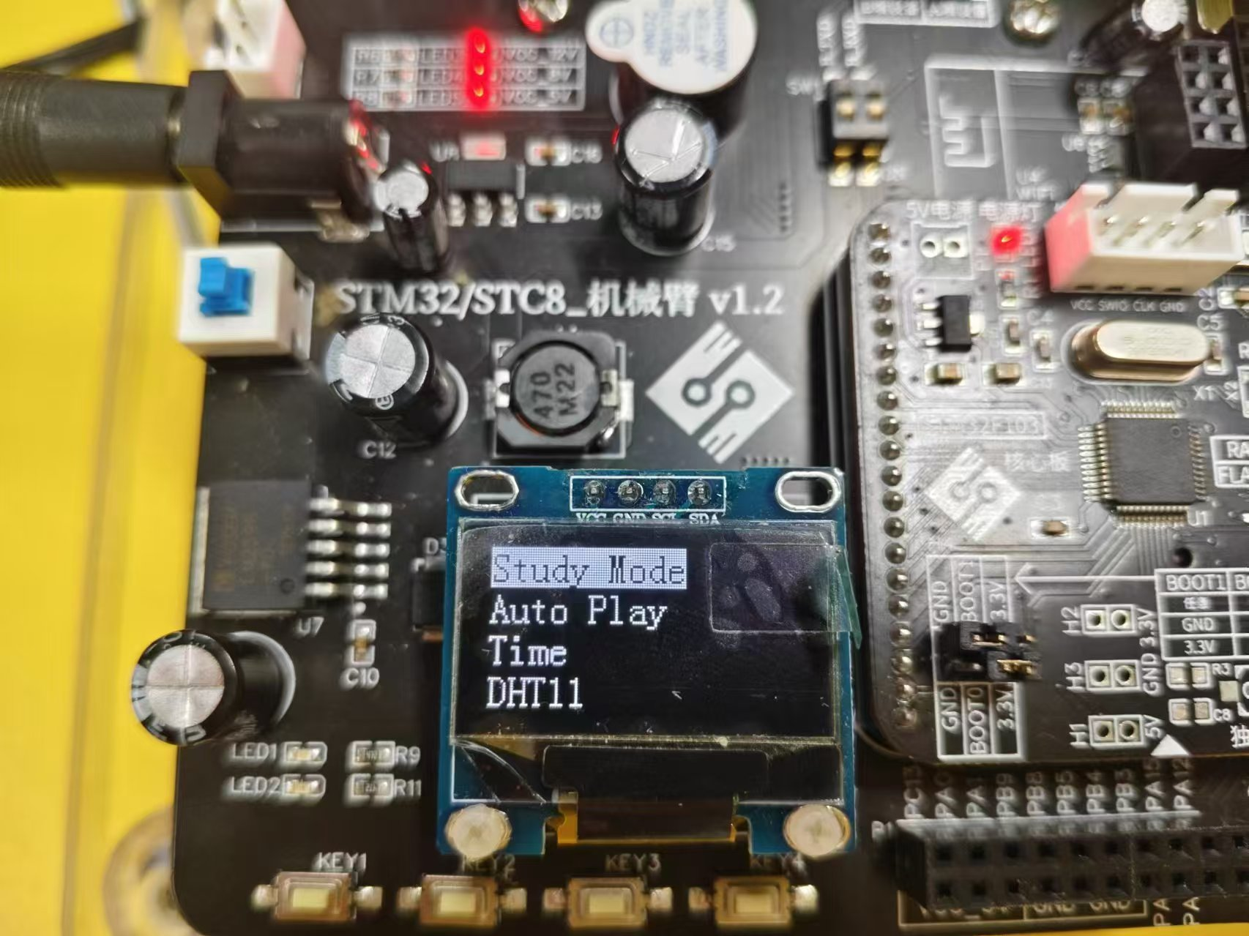
OLED菜单选项设计
选型考虑
选择适合机械臂项目需求的OLED显示屏，如尺寸、分辨率、颜色显示等参数需满足项目要求。
驱动开发
根据所选OLED显示屏的型号和规格，开发相应的驱动程序，以实现屏幕的正常显示和控制。
接口兼容性
确保OLED显示屏与机械臂主控板之间的接口兼容，保证数据传输的稳定性和可靠性。

Slide 8
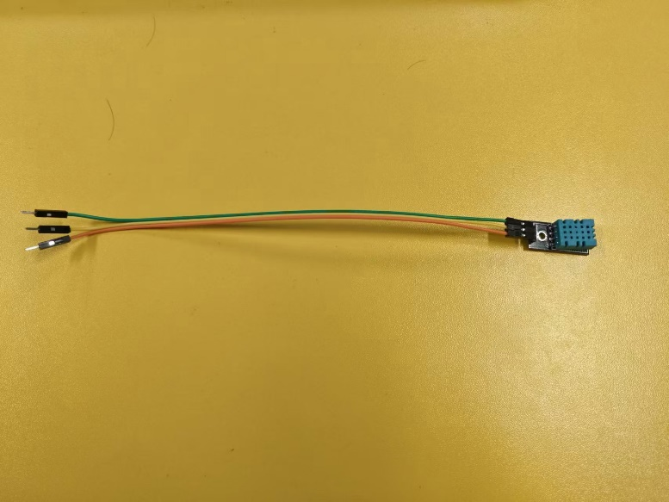
DHT11数据采集与处理
接线方式
DHT11的数据输出口接单片机的IO口，需要上拉一个5K左右的上拉电阻，保证空闲时刻处在高电平。
原理
DHT11是一款含有已校准数字信号输出的温湿度复合传感器，内部包括一个电阻式感湿元件和一个NTC测温元件。
通信协议
采用单总线数据格式，一次通讯时间4ms左右，数据分小数部分和整数部分，一次完整的数据传输为40bit，高位先出。

Slide 9
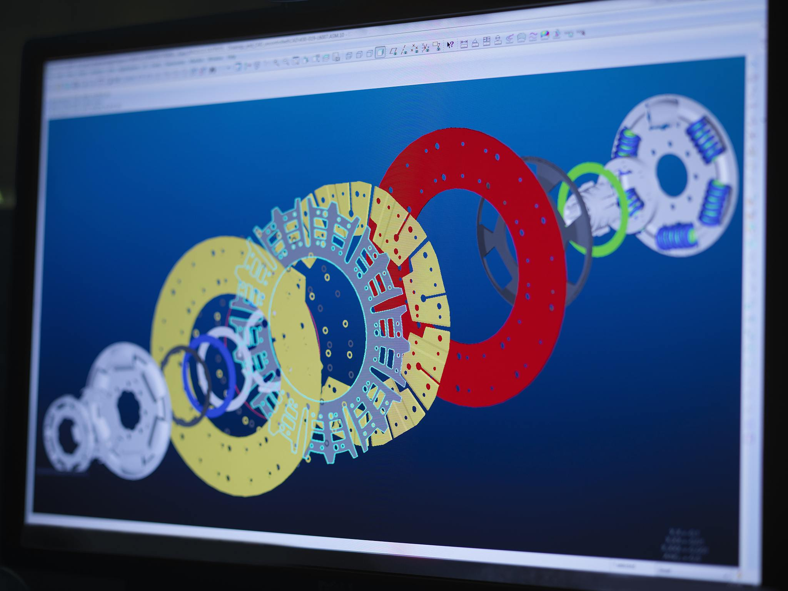
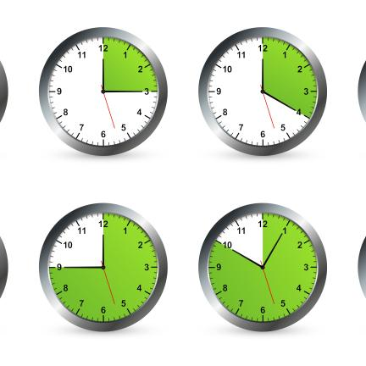
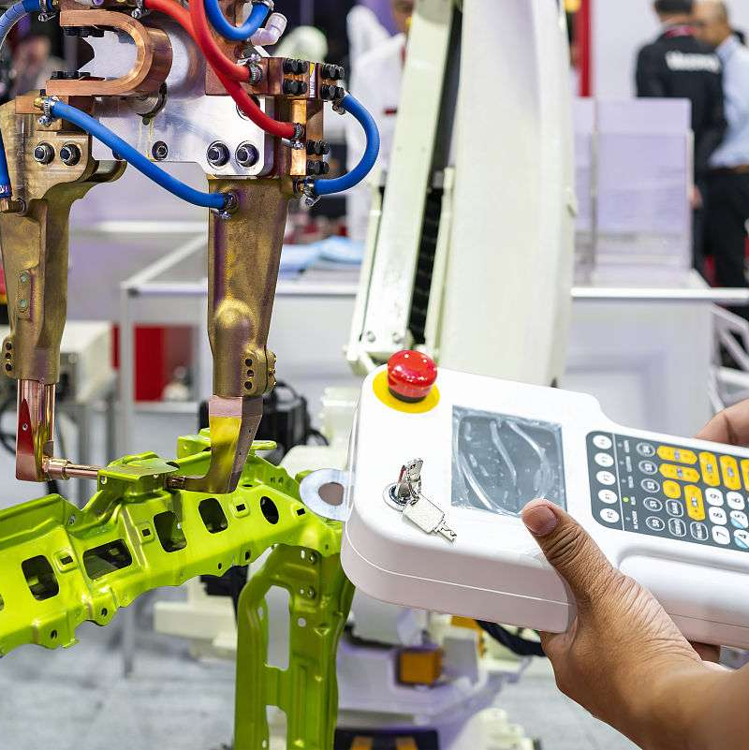
定时器计时功能实现
硬件定时器
配置定时器参数
中断优先级配置
选择具有高精度、稳定可靠的硬件定时器，如STM32的SYSTICK定时器或RTC实时时钟。
根据需求设置定时器的计数周期、分频系数等参数，确保定时器能够按照预定时间间隔触发中断。
合理配置定时器的中断优先级，以确保在多任务环境中计时功能的实时性。

Slide 10
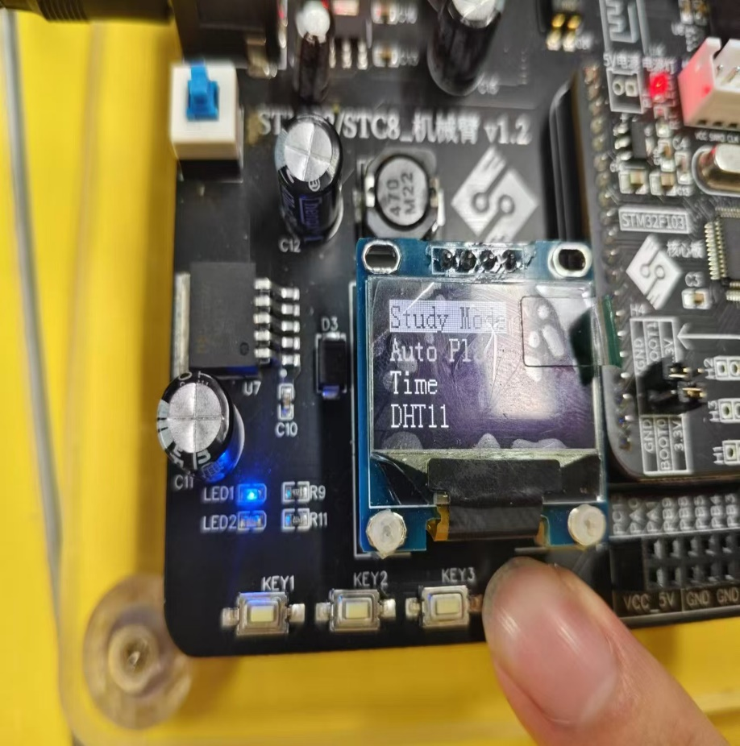
灯光指示与按键控制集成
LED灯选择与布局
选用高亮度、低功耗的LED灯，并根据机械臂的结构和使用环境进行合理布局，确保灯光指示的清晰可见。
灯光控制电路设计
设计稳定可靠的灯光控制电路，实现对LED灯的开关、亮度调节等功能，以满足不同场景下的灯光指示需求。
灯光指示效果测试
在实际环境中对灯光指示效果进行测试，根据测试结果进行调整和优化，确保灯光指示的准确性和易用性。

Slide 11
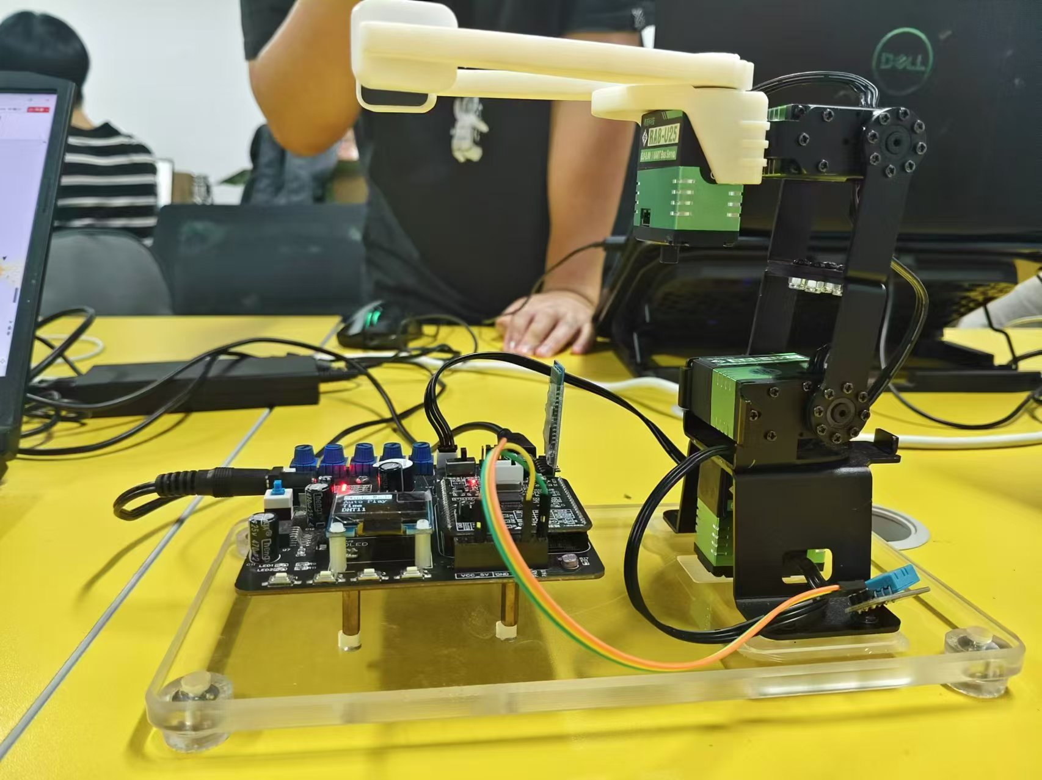
总结与展望
高精度定位与抓取
通过先进的传感器和控制系统，实现了机械臂的高精度定位和抓取功能，提高了生产效率和操作准确性。
灵活多变的运动轨迹
设计了多种运动轨迹算法，使机械臂能够根据不同任务需求灵活调整运动轨迹，增强了其适应性和灵活性。
智能化程度高
集成了人工智能算法，使机械臂具备一定的自主决策能力，能够在复杂环境下自主完成任务。

Slide 12
感谢您的观看
THANKS

